Slide 1
Открытие неизвестного
8 класс
Лицей №6, г. Качканар

Slide 2
Открываем имена великих физиков
1 этап

Slide 3
Вопрос 1
В его честь назвали единицу измерения величины, обратную проводимости

Slide 4
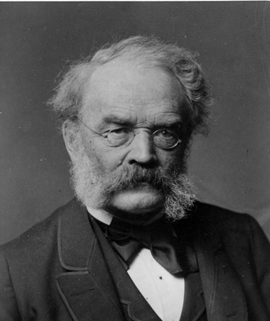
Немецкий
ученый
Вернер Сименс

Slide 5
Вопрос 2
Американский изобретатель лампочки

Slide 6
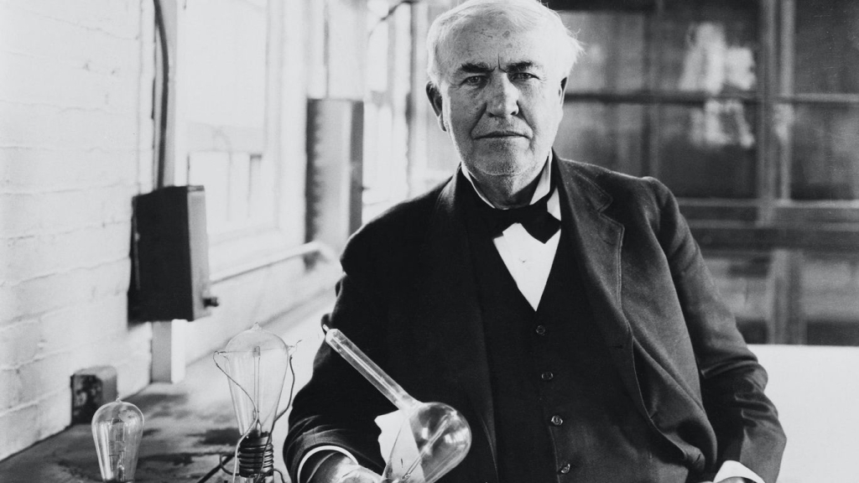
Томас
Эдисон

Slide 7
Вопрос 3
Русский изобретатель
лампочки

Slide 8
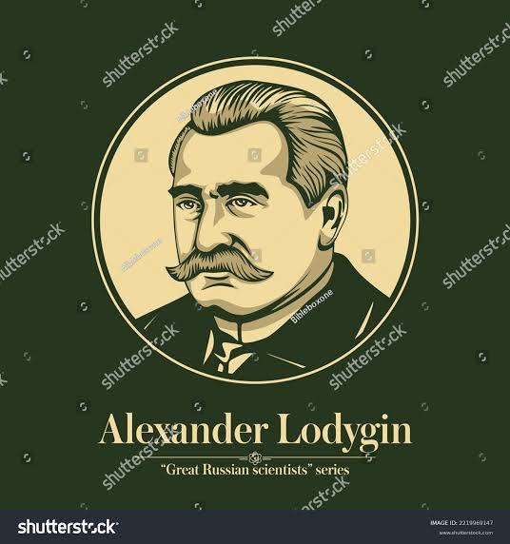
Александр Николаевич Лодыгин

Slide 9
Вопрос 4
Ученый, чьей планетарной моделью до сих пор описывается строение атома

Slide 10
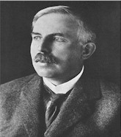
Эрнест Резерфорд

Slide 11
Вопрос 5
Великий ученый … очень устал, опустился в кресло…

Slide 12
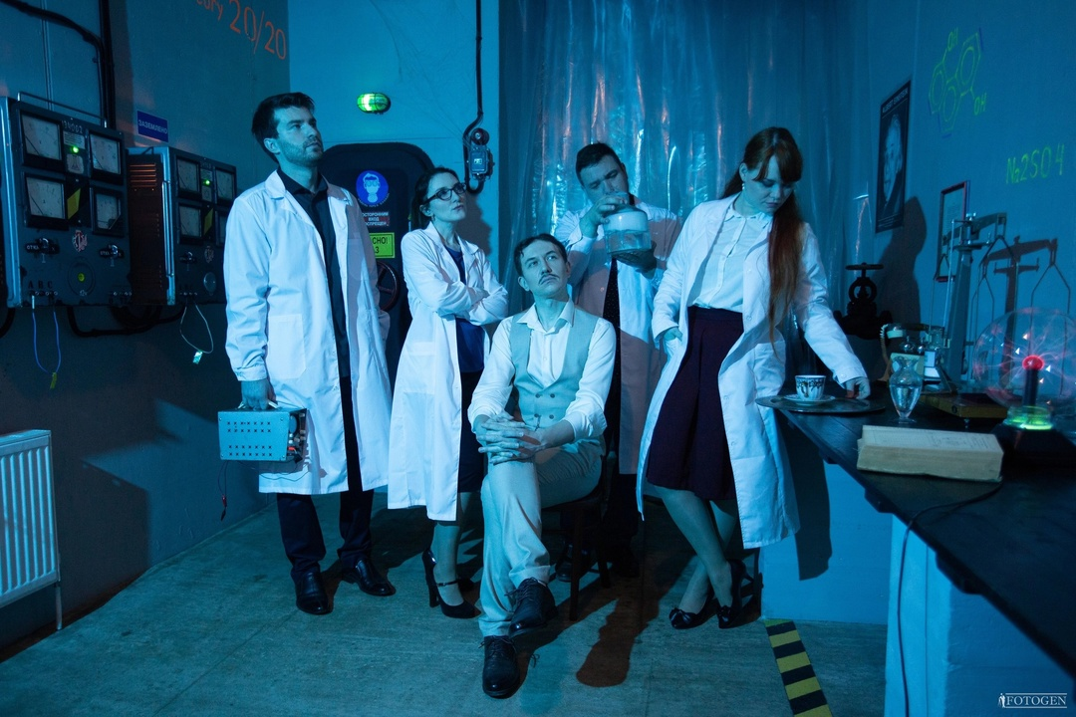
Никола Тесла

Slide 13
Открытие теоретических сведений о законах физики
2 этап

Slide 14
1 вопрос
Почему деревянный брусок плавает на поверхности воды, а металлический шарик тонет?

Slide 15
2 вопрос
Мяч падает с некоторой высоты. Как изменяются его потенциальная и кинетическая энергии в процессе падения?

Slide 16
3 вопрос
Почему гидравлический пресс позволяет поднимать тяжелые грузы с помощью небольшой силы?

Slide 17
4 вопрос
На каком уровне установится однородная жидкость в сообщающихся сосудах?

Slide 18
5 вопрос
Какая сила возникает при деформации пружины? Как ее можно рассчитать?

Slide 19
6 вопрос
Как изменятся заряды 2 заряженных тел при соприкосновении?

Slide 20
Знание физических формул
3 этап

Slide 21
Экспериментальным методом определи сопротивление лампочки, а так же силу тока и напряжение на ней.

Slide 22
1 вопрос
Напишите формулу для определения сопротивления лампочки

Slide 23
2 вопрос
Выведи единицы измерения сопротивления

Slide 24
Как найти напряжение в сети?
Напиши формулу и единицы измерения

Slide 25
5 вопрос
U= A/g
1 В = 1 Дж / 1 Кл

Slide 26
6 вопрос
Наиважнейшая
характеристика
теплового
двигателя

Slide 27
Физические ребусы
6 этап

Slide 28
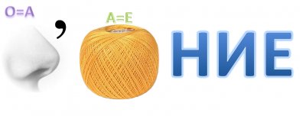

Slide 29
напряжение

Slide 30
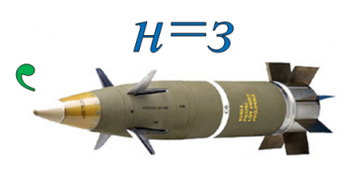

Slide 31
заряд

Slide 32


Slide 33
сопротивление

Slide 34
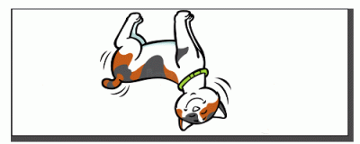

Slide 35
ток

Slide 36

1 вопрос

Slide 37
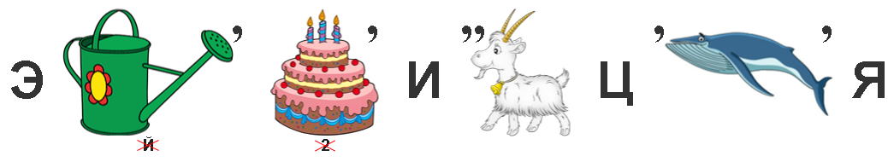
2 вопрос

Slide 38
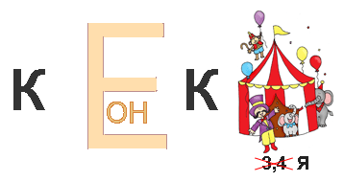
3 вопрос

Slide 39
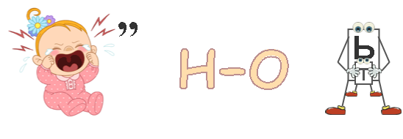
4 вопрос

Slide 40
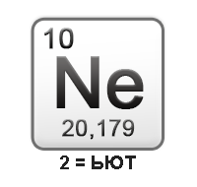
5 вопрос

Slide 41
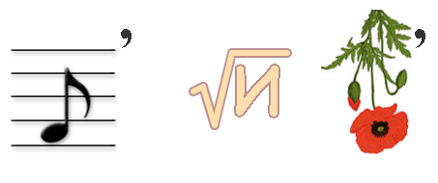
6 вопрос

Slide 42
Реши задачи

Slide 43
1. Какой заряд проходит через поперечное сечение провода за 50 с, если сила тока в нем 2,5 А?

Slide 44
Чему равно напряжение на участке цепи, если сопротивление 5Ом и сила тока в цепи 0.2А

Slide 45
При электросварке сила тока достигает 200 А. Какой электрический заряд проходит через поперечное сечение электрода за 1 мин?

Slide 46
Физическое буриме
5 этап

Slide 47
Составьте буриме( мини-стихотворение , в которых включены слова:
Сила тока
Напряжение
Сопротивление
Ток
Ключ
Реостат

